Slide 1
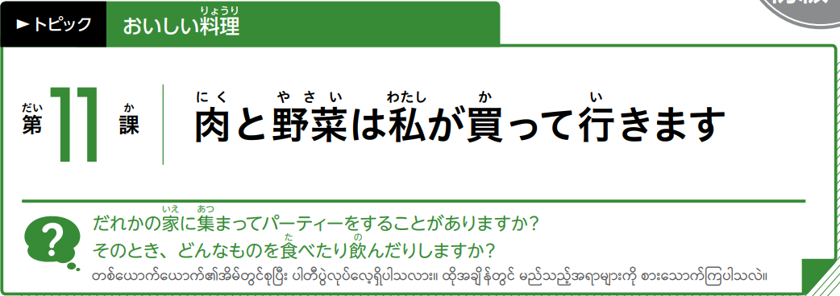
1L11-1
Notes:
〈ご案内〉
＊本PPTは、日本語教材『いろどり 生活の日本語』（国際交流基金）を、国際交流基金ヤンゴン日本文化センターが
ミャンマー語に翻訳作成した『いろどり 生活の日本語』ミャンマー語版を基に作成しました。
＊本PPTは、営利/非営利に関わらず、授業などで使えます。また、改変等も自由です。
＊本PPTの頒布は、無償・有償を問わず、禁止します。他者へ案内する際は、JFYGのリンクをご利用下い。
＊シャドーイングは、全スクリプトありと、スクリプトなしの2枚のみがあります。
必要に応じて、スクリプト一部分ありなども作成し、お使いください。
＊『いろどり』以外のイラストや写真等を利用した場合、ノート欄に利用サイト等を記載しています。
イラストの著作権は、それぞれの著作者に帰属しています。
①教材『いろどり』 https://sites.google.com/view/irodori-th
②いらすとや https://www.irasutoya.com/
③イラストAC https://www.ac-illust.com/
【『いろどり』（ミャンマー語版）PPT制作：国際交流基金ヤンゴン日本文化センターhttps://yg.jpf.go.jp/irodori/】

Slide 2
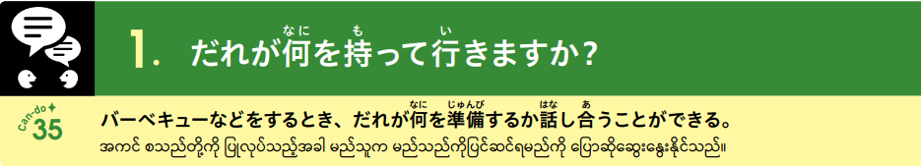
1L11-1

Slide 3

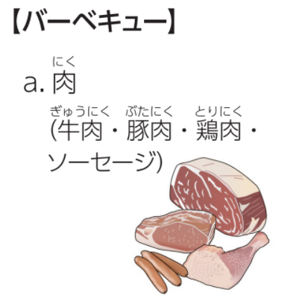
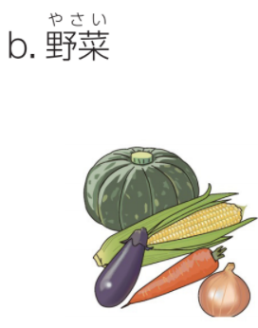
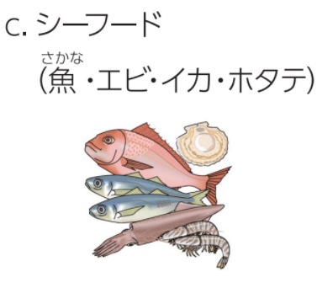



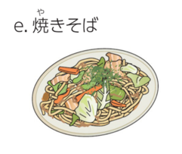
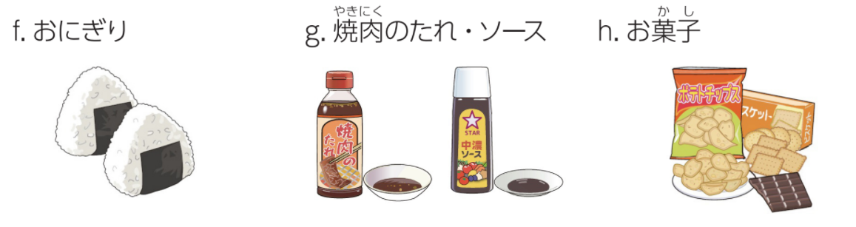
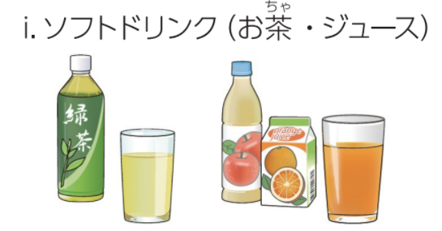
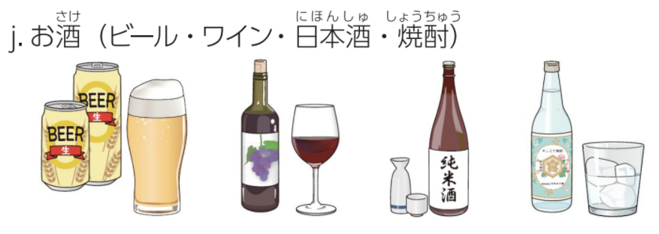
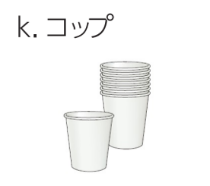
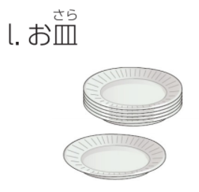
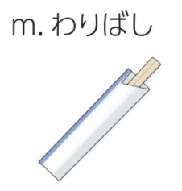
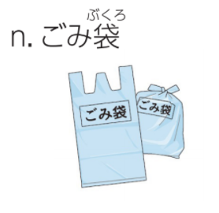
1L11-1

Slide 4

1L11-1

Slide 5

1L11-1

Slide 6
1L11-1
①
⑤
①
②
⑤
⑦
⑦
②
③
③
⑥
④
④
⑥

Slide 7
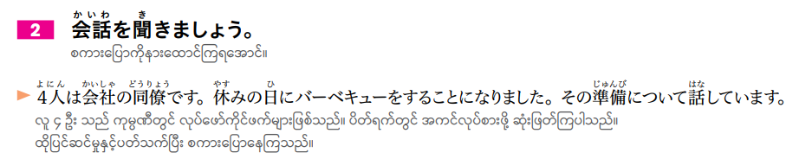
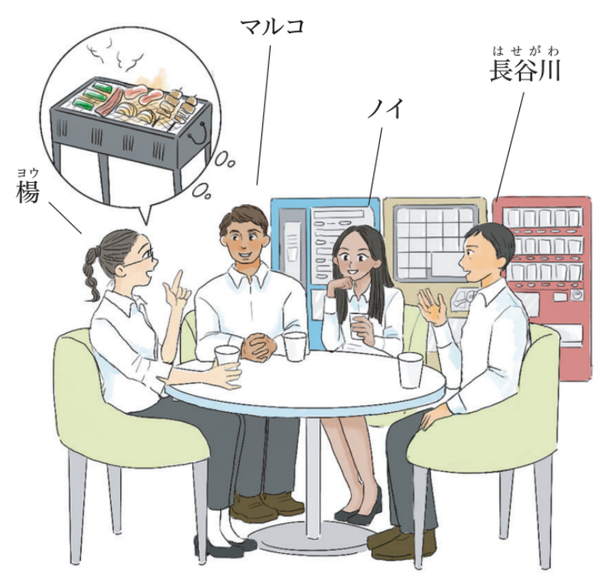
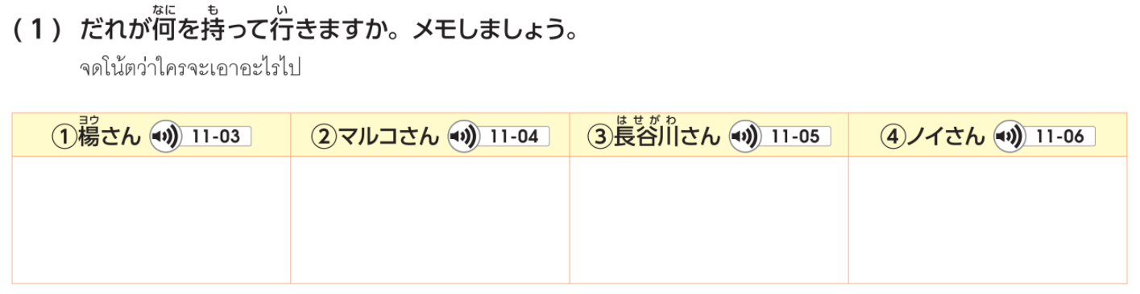

1L11-2

Slide 8
1L11-2
にく、やさい
ビール、ワイン、
おちゃ
おにぎり
バナナ

Slide 9

1L11-2

Slide 10

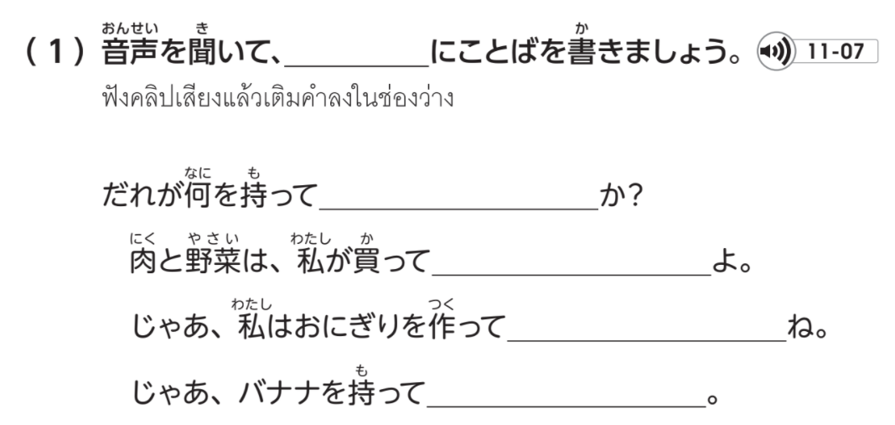

1L11-3

Slide 11

1L11-3
いきます
いきます
いきます
いきます

Slide 12


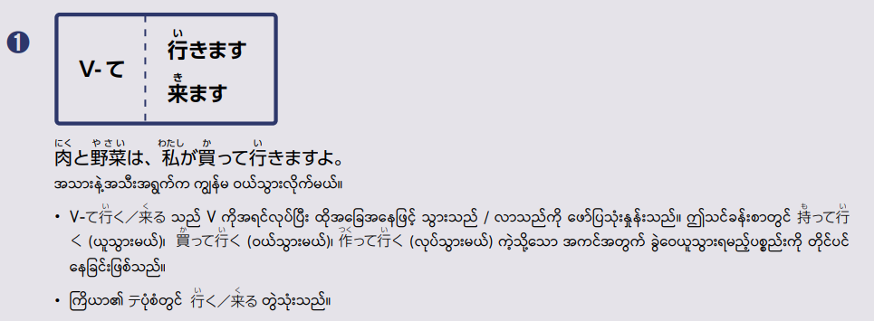
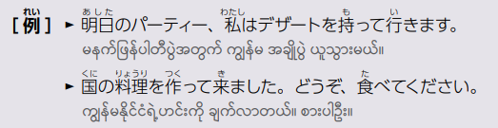

1L11-18

Slide 13
1L11-3

Slide 14

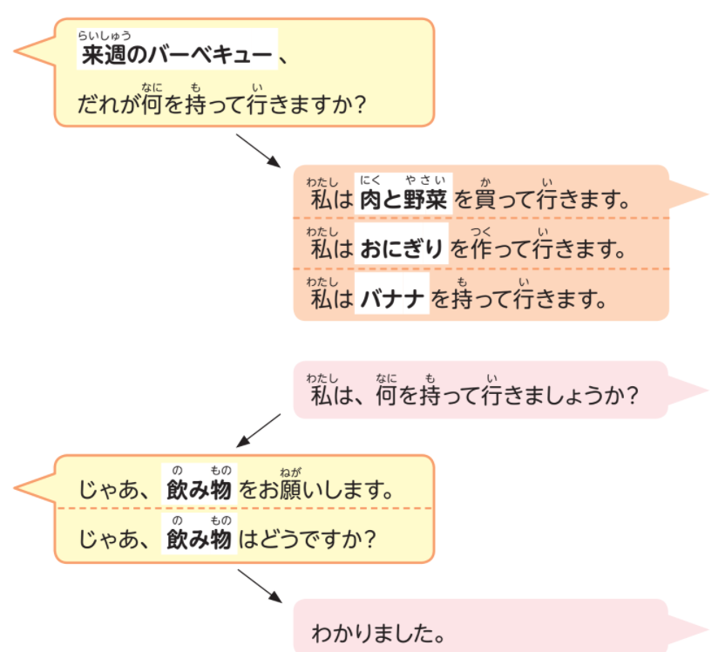

1L11-4

Slide 15

1L11-4

Slide 16
1L11-4

Slide 17

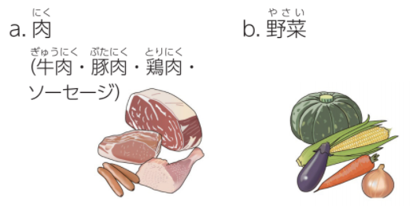
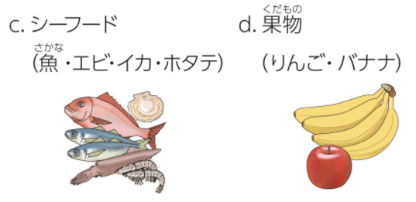
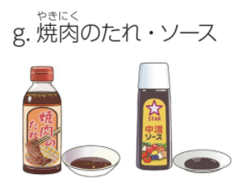
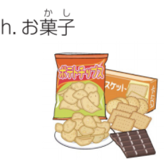
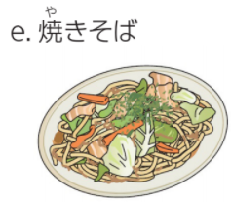
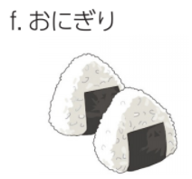
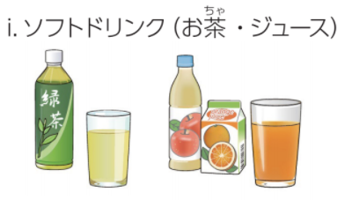
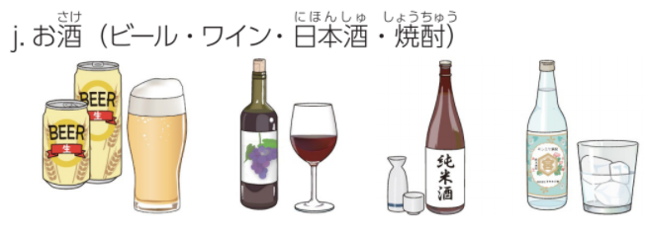
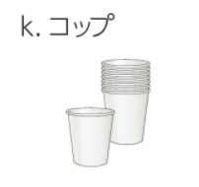
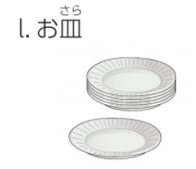
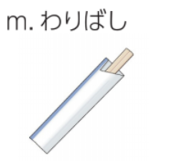
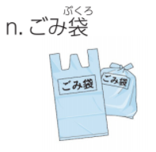
1L11-4

Slide 18
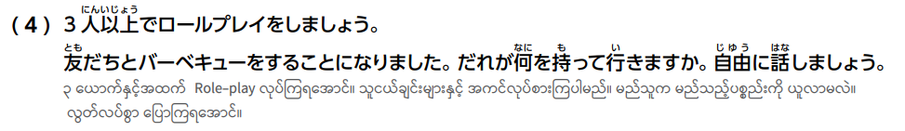
1L11-4

Slide 19
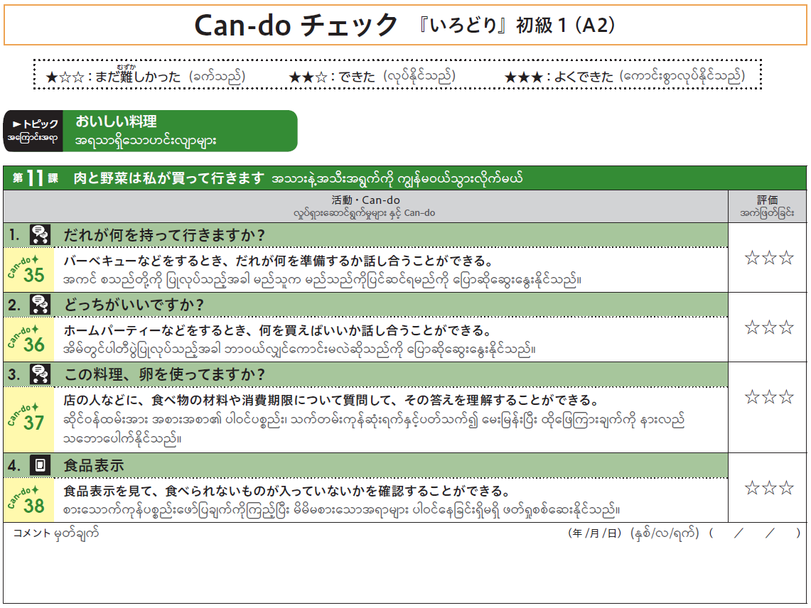

Slide 20
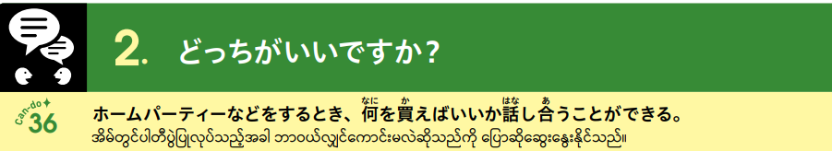
1L11-5

Slide 21
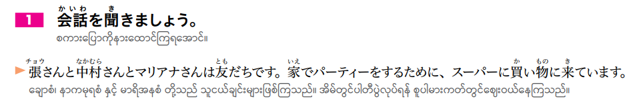

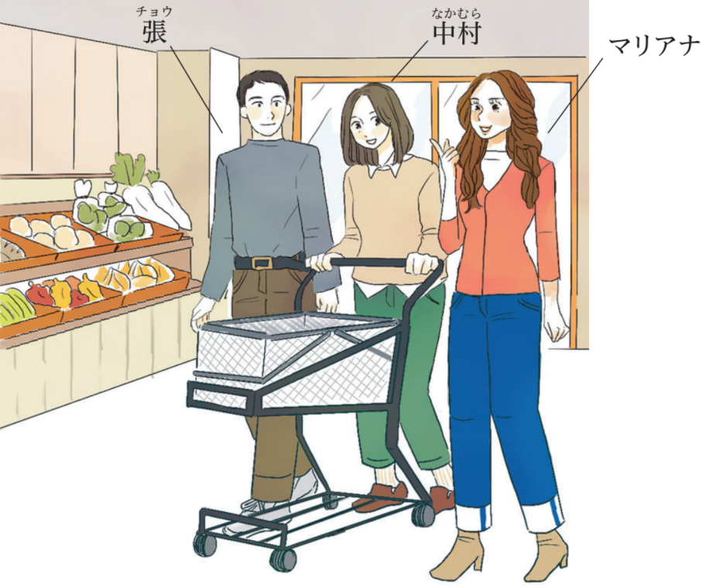
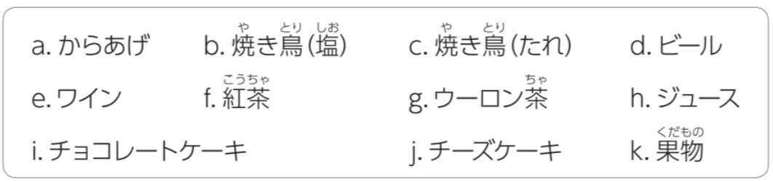
1L11-5

Slide 22
1L11-5

Slide 23

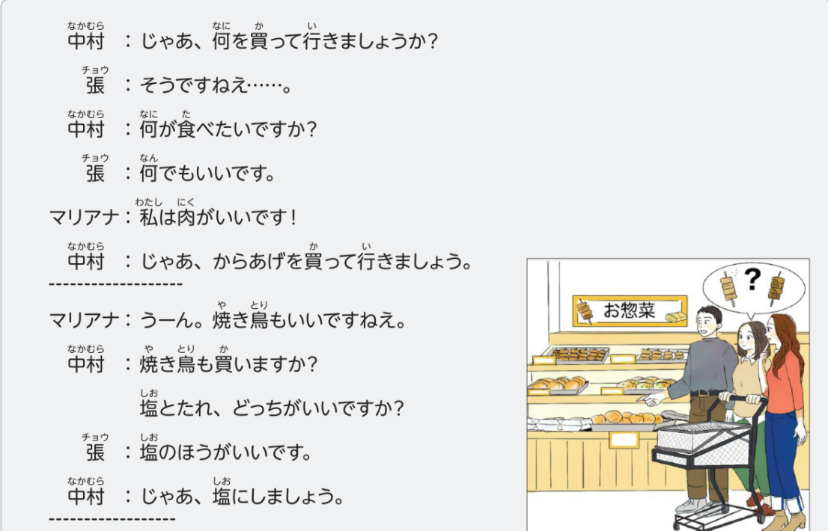
1L11-6

Slide 24
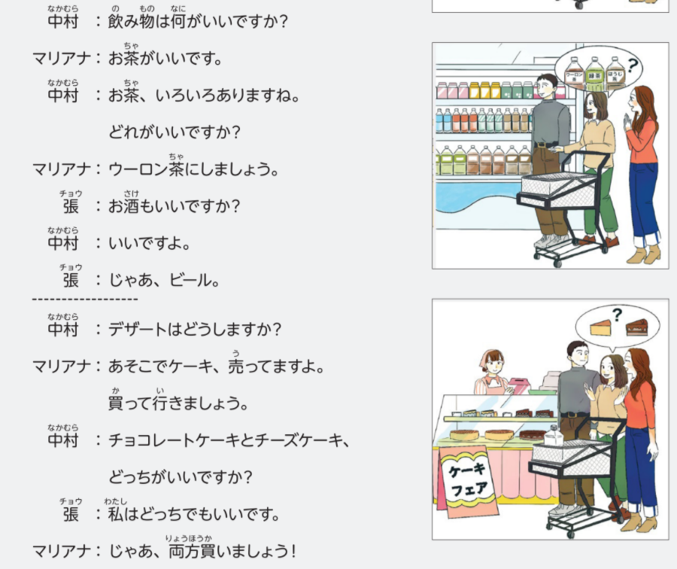

1L11-6

Slide 25
1L11-6

Slide 26

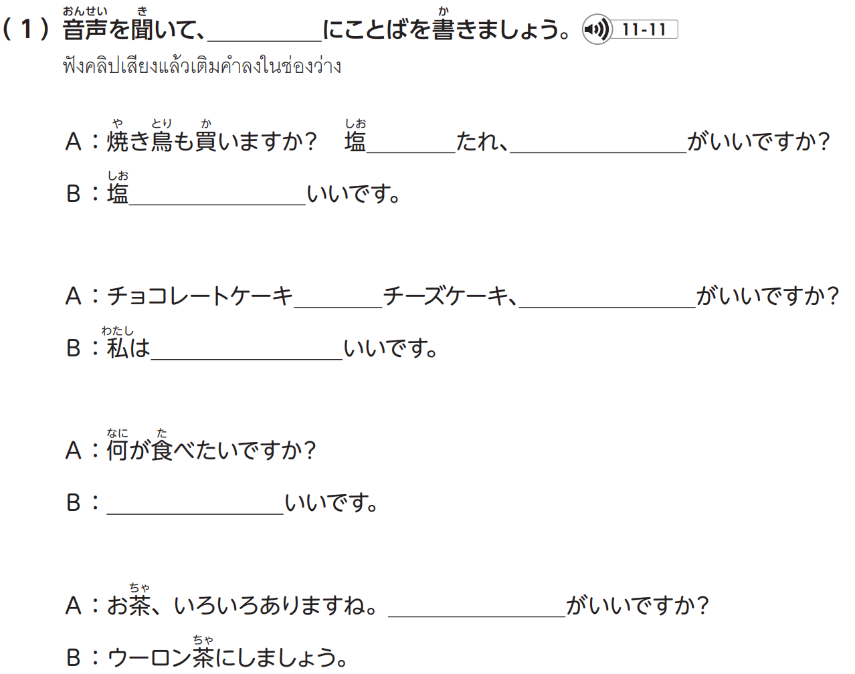
1L11-7

Slide 27

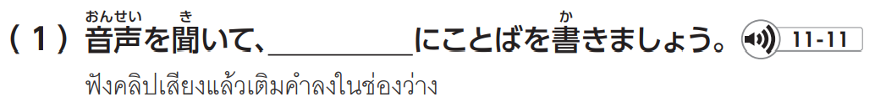
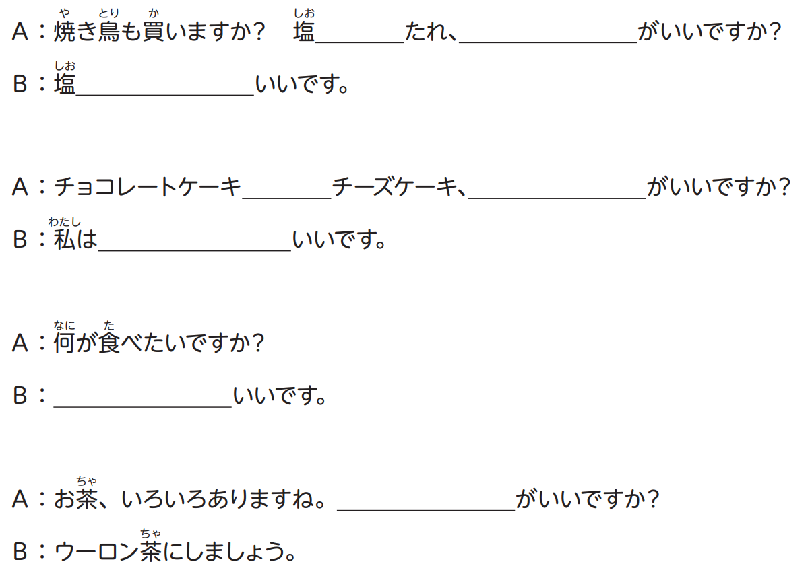
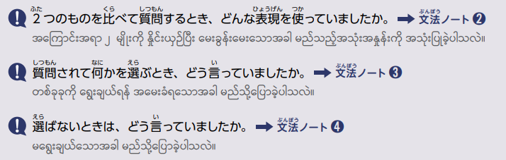
1L11-7
と
どっち
のほうが
と
どっち
どっちでも
なん
何でも
どれ

Slide 28
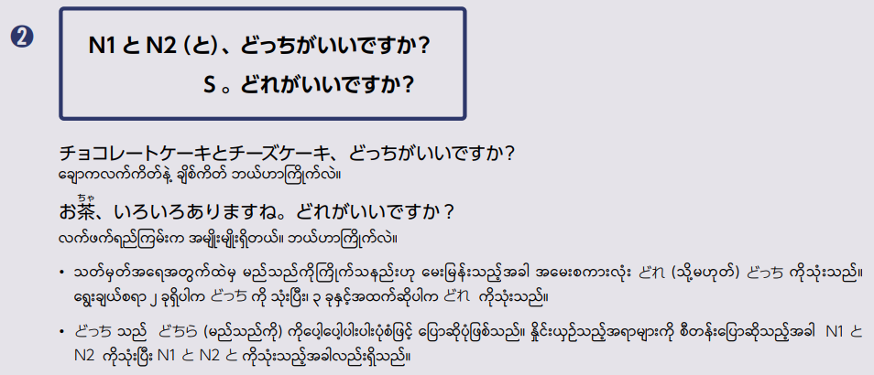
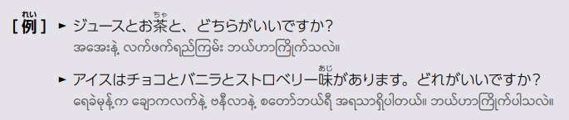
1L11-18

Slide 29
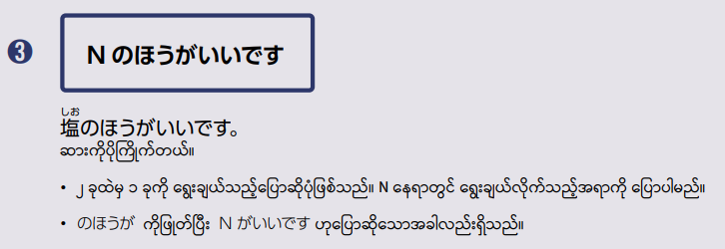
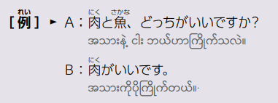
1L11-19

Slide 30
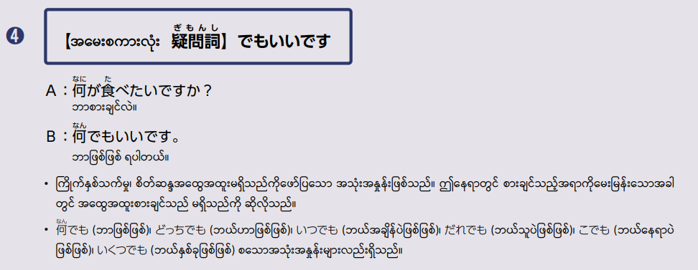
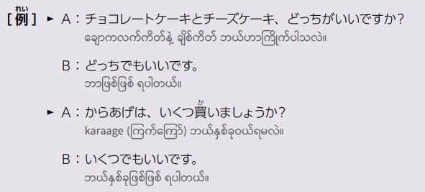
1L11-19

Slide 31


1L11-7

Slide 32




1L11-8

Slide 33

1L11-8

Slide 34
1L11-8

Slide 35

1L11-8

Slide 36

1L11-8

Slide 38

1L11-9

Slide 39




1L11-9

Slide 40

1L11-9

Slide 41

1L11-9

Slide 42
1L11-9
③
⑥
①
⑤
⑧
④
②
⑦

Slide 43




1L11-10

Slide 44
1L11-10
b
a
d
c

Slide 45


1L11-10

Slide 46
1L11-10

Slide 47


1L11-10

Slide 48


1L11-11

Slide 49

1L11-11
つかって
はいって
です
もちます

Slide 50

1L11-11

Slide 51






1L11-12

Slide 52



1L11-12

Slide 53

1L11-12

Slide 54
1L11-12

Slide 55



1L11-12

Slide 56
1L11-12

Slide 57


1L11-12
Notes:
小さくて見にくい場合、
23～24ページの大きい画像を使って、練習してください。

Slide 59

1L11-13

Slide 60



1L11-13
Notes:
小さくて見にくい場合、
23～24ページの大きい画像を使って、練習してください。

Slide 61

1L11-13
Notes:
小さくて見にくい場合、
23～24ページの大きい画像を使って、練習してください。

Slide 62

1L11-13
Notes:
小さくて見にくい場合、
23～24ページの大きい画像を使って、練習してください。

Slide 63

1L11-13

Slide 64

1L11-14

Slide 65

1L11-14
〇
×
〇
×
×
〇
〇
×
〇

Slide 67



1L11-17
Notes:
小さくて見にくい場合、
26～27ページの大きい画像を使って、練習してください。

Slide 68


1L11-17

Slide 69

1L11-17

Slide 70


1L11-20

Slide 71

1L11-20

Slide 72

1L11-21

Slide 73

1L11-21

Slide 74

1L11-21

